Slide 1
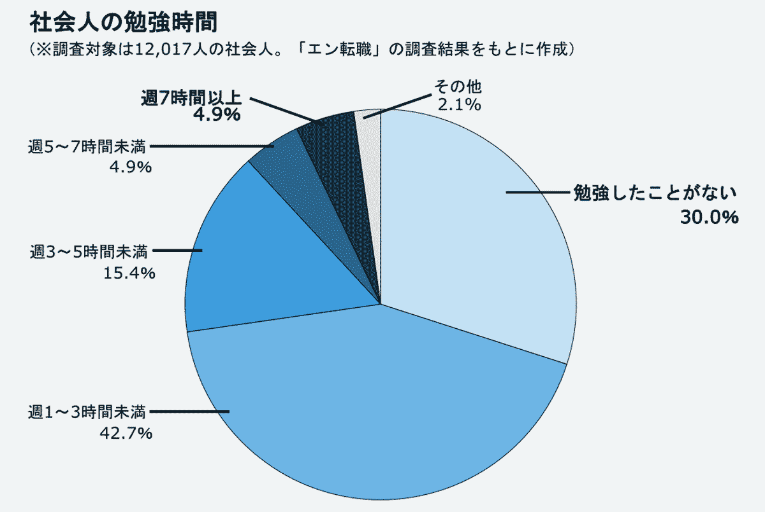
参考 低学歴社会化
「製造業に適した人材ばかりを求めていいのか」
大学への進学率が低い（OECD（経済協力開発機構）平均より7ポイント程度低い）
大学に入っても勉強しない
大学院生を大事にしない
社会人になったら勉強する時間がない（2000時間も労働していたら（200日働くとし1日10時間）・・・正社員が勉強する時間などない）
こうした日本の働き方や社会の仕組みが、日本を低学歴社会化している。
出口 治明 : APU（立命館アジア太平洋大学）学長
https://toyokeizai.net/articles/-/367678
https://studyhacker.net/adult-not-study

